Slide 1
Mathematik 8 Abels

Slide 2
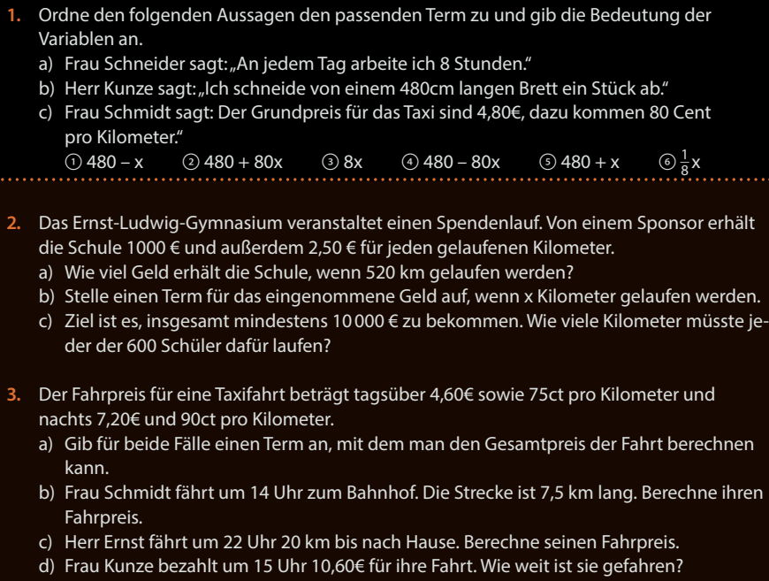
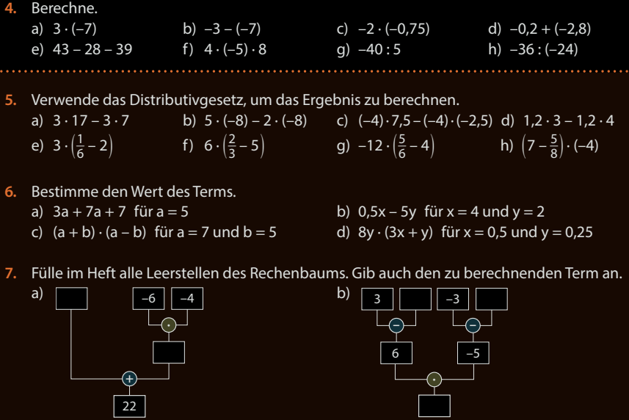
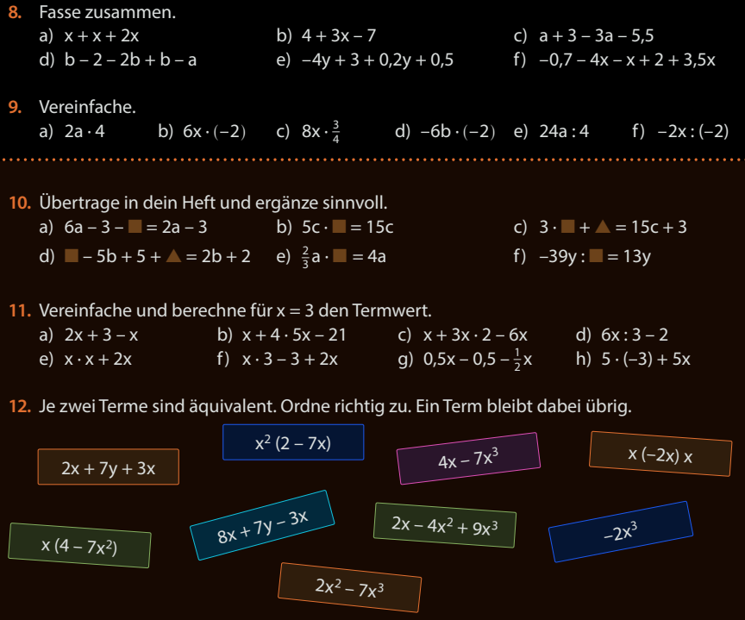

Slide 3

Terme

Slide 4
Wie fit bist du ?
Term aufstellen
Termwerte ermitteln
Terme vereinfachen

Slide 5
Fun74,75 I Term aufstellen

Slide 6
Fun74,75 II Termwerte ermitteln

Slide 7
Fun74,75 III Terme vereinfachen

Slide 8
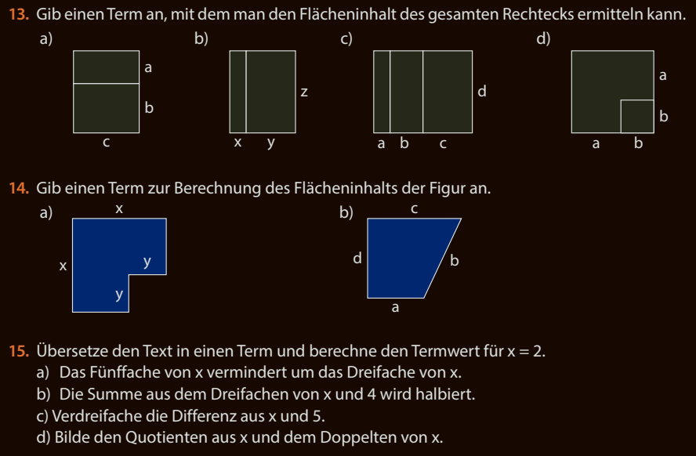
Fun74,75 IV Vermischtes

Slide 9
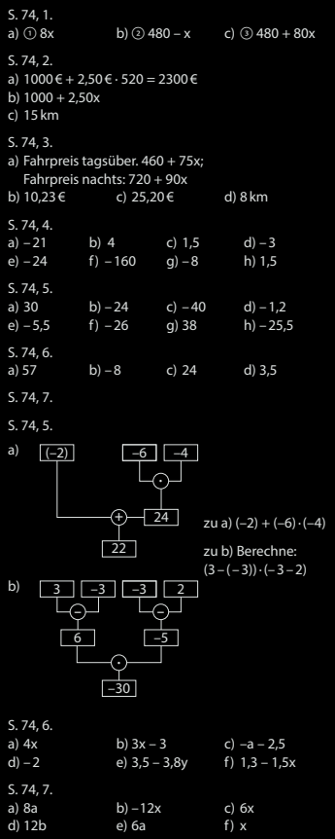
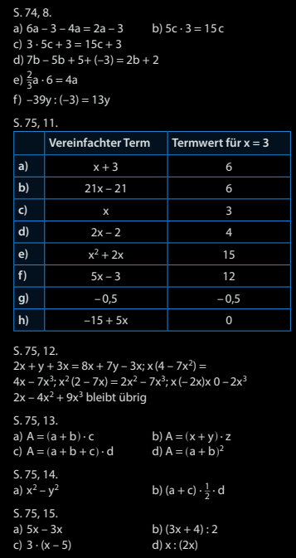
Fun74,75

Slide 10

Bearbeite Fun74,75 vollständig.

